Slide 1


Cloud Computer e Web Services em Linux
Professor MSc. Heleno Cardoso

Slide 2
Aula 01 Fundamentos de Computação em Nuvem
Professor MSc. Heleno Cardoso

Slide 3
Contexto de Cloud Computer
A computação nas nuvens refere-se à utilização de software e infraestrutura como serviços interligados por meio da internet.
Tem como algumas de suas vantagens a redução de custos, otimização do hardware, alta taxa de processamento, utilização de memória, aumento da capacidade de armazenamento, escalabilidade, portabilidade.

Slide 4
Contexto de Cloud Computer
Tudo de forma simplificada através do acesso on demand a uma rede, a qual possui um pool de recursos computacionais configuráveis, como por exemplo, redes, servidores, storages, aplicações e serviços.
E, por conseguinte, está possibilitando uma grande tendência que é o processamento de BIGDATA e a computação cognitiva.

Slide 5
História de Cloud Computer
O conceito de disponibilizar serviços de software e hardware por uma rede global não é novo.
Já podemos encontrar raízes desse conceito na década de 60, quando Joseph Carl Robnett Licklider, um dos responsáveis pelo desenvolvimento da ARPANET (Advanced Research Projects Agency Network), já havia introduzido a ideia de uma rede de computadores intergaláctica.

Slide 6
História de Cloud Computer
A sua visão era a de que todos deveriam estar conectados entre si, acessando programas e dados de qualquer site e de qualquer lugar.
É válido ressaltar que grande parte das suas ideias forma o que hoje conhecemos como Internet.
Ainda na década de 60, John McCarthy, um famoso e importante pesquisador da área da informática, propôs a ideia de que a computação deveria ser organizada na forma de um serviço de utilidade pública, em que uma agência de serviços o disponibilizaria e cobraria uma taxa para seu uso.

Slide 7
História de Cloud Computer
Porém, um dos primeiros marcos para a computação nas nuvens só apareceu em 1999, com o surgimento da Salesforce.com, a qual foi a pioneira em disponibilizar aplicações empresariais através da Internet.
A partir de então, o termo “computação nas nuvens” passou a ganhar mais espaço, e outras empresas também começaram a investir nessa área, como a Oracle, Amazon, a Google, a IBM e a Microsoft.

Slide 8
Definição de Cloud Computer
O termo computação nas nuvens está associado a um novo paradigma na área de computação.
Esse paradigma tende a utilizar toda a infraestrutura computacional de TI para a internet.
Por conseguinte, a alta taxa de processamento, capacidade de storage, os custos de software e principalmente de hardware podem ser drasticamente reduzidos.

Slide 9
Definição de Cloud Computer
Embora este assunto esteja sendo amplamente discutido nos dias de hoje, ainda não há uma definição completa do termo.
Na literatura, podemos encontrar uma infinidade de definições que em algumas vezes podem ser semelhantes, e em outras podem apresentar conceitos diferentes.

Slide 10
Definição de Cloud Computer
Por exemplo, alguns autores defendem que a escalabilidade e o uso otimizado dos recursos são características chave da computação nas nuvens.
Enquanto outros discordam, afirmando que esses elementos não são características, e sim requerimentos de uma infraestrutura que suporta esse novo paradigma da computação.
Definição de Cloud Computer, segundo o NIST (Instituto Nacional de Padrões e Tecnologia), https://www.nist.gov/.
https://nvlpubs.nist.gov/nistpubs/legacy/sp/nistspecialpublication800-145.pdf

Slide 11
Definição de Cloud Computer
A definição universal que foi elaborada considera principalmente três conceitos:
virtualização, ou seja, a criação de ambientes virtuais para os usuários, escondendo as características físicas da plataforma computacional;
escalabilidade, que diz respeito à capacidade de aumento ou redução do tamanho dos ambientes virtuais, caso seja necessário; e, por último,
modelo pay-per-use, em que o usuário só paga por aquele serviço que consome.

Slide 12
Definição de Cloud Computer
Tais recursos, devido à virtualização, podem ser reconfigurados dinamicamente de modo a se ajustar a uma determinada variável, permitindo, assim, um uso otimizado dos recursos.
De modo que a infraestrutura computacional se localize na rede, os aplicativos e os dados dos computadores pessoais e portáteis são movidos para grandes centros de processamento de dados, mais conhecidos como data centers.

Slide 13
Definição de Cloud Computer
Os sistemas de hardware e software presentes nos data centers proveem aplicações na forma de serviços na Internet.
Cria-se, assim, uma camada conceitual – uma nuvem (Figura abaixo) – que esconde a infraestrutura e todos os recursos, mas que apresenta uma interface padrão que disponibiliza uma infinidade de serviços.
Uma vez que o usuário consiga se conectar à Internet, ele possui todos os recursos a sua disposição.

Slide 14
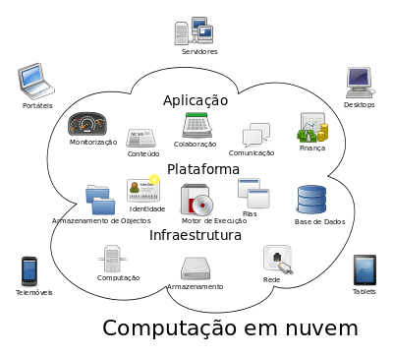
Definição de Cloud Computer

Slide 15
Definição de Cloud Computer
A nuvem é uma camada conceitual que engloba todos os serviços disponíveis, abstraindo toda a infraestrutura para o usuário.
Por fim, podemos destacar três principais aspectos importantes na computação nas nuvens: a escalabilidade, alta taxa de processamento e custo.

Slide 16
Definição de Cloud Computer
Permitindo que os recursos utilizados na empresa cresçam na medida em que eles são utilizados: o modelo pay-per-use, por exemplo: uma métrica de processadores por hora, ou de armazenamento por dia, para cobrar pelos serviços.
Isso permite que os recursos sejam liberados caso não sejam utilizados, evitando um consumo desnecessário.

Slide 17
Modelos de Cloud Computer
Nuvem Privada (Private): a infraestrutura de nuvem trabalha inteiramente para uma organização.
Nuvem Comunitária (Community): a infraestrutura de nuvem é dividida entre várias organizações e tem um conselho para tratar as preocupações comuns, como missão, segurança e políticas.

Slide 18
Modelos de Cloud Computer
Nuvem Pública (Public): a infraestrutura de nuvem está disponível para o público em geral ou um grupo específico e é de propriedade de uma organização que vende serviços de nuvem.
Nuvem Híbrida (Hybrid): a infraestrutura de nuvem é uma composição de mais de um modelo de nuvem que funcionam como entidades separadas, mas usam tecnologias padrões que possibilitam a portabilidade de dados ou aplicações.

Slide 19
Serviços de Modelos (Cloud Computer)
PaaS - Plataforma
IaaS - Infra
SaaS - Software
FaaS - Serverless
HaaS - Saúde
DBaaS – BD
TaaS – Testes

Slide 20
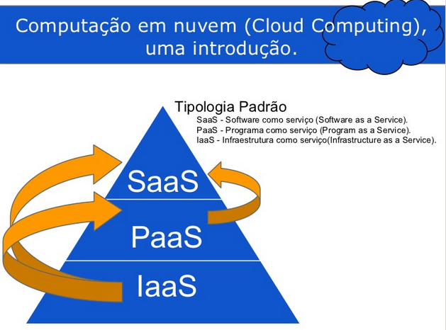
Serviços de Modelos (Cloud Computer)

Slide 21
Serviços de Modelos (Cloud Computer)
Software como Serviço (SaaS) é um modelo de computação em nuvem onde é oferecido para o consumidor aplicações rodando em uma infraestrutura de nuvem do provedor, acessíveis por vários dispositivos clientes através de uma interface leve como um navegador de internet.
O consumidor não gerencia a infraestrutura, exceto as configurações de usuário da aplicação.

Slide 22
Serviços de Modelos (Cloud Computer)
Plataforma como Serviço (PaaS) é um modelo onde se oferece ao consumidor formas de publicar aplicações geradas ou adquiridas por este, na infraestrutura de nuvem do provedor, criadas por linguagens de programação e ferramentas suportadas.
O consumidor não gerencia a infraestrutura, mas tem controle sobre as aplicações e configurações de ambiente.

Slide 23
Serviços de Modelos (Cloud Computer)
Infraestrutura como Serviço (IaaS) é o modelo onde são oferecidas para o consumidor formas de provisionar processamento, espaço em disco, redes e outros recursos fundamentais onde o consumidor possa instalar software, incluindo sistemas operacionais e aplicações.
O consumidor não gerencia a infraestrutura de nuvem, mas tem controle dos recursos provisionados, inclusive algumas configurações de componentes de rede (firewalls).

Slide 24
Serviços de Modelos (Cloud Computer)
Database as a Service (DaaS) ou Banco de Dados como Serviço. Como o nome já deixa claro, essa modalidade é direcionada ao fornecimento de serviços para armazenamento e acesso de volumes de dados.
A vantagem aqui é que o detentor da aplicação conta com maior flexibilidade para expandir o banco de dados, compartilhar as informações com outros sistemas, facilitar o acesso remoto por usuários autorizados, entre outros.

Slide 25
Serviços de Modelos (Cloud Computer)
Testing as a Service (TaaS): Ensaio como Serviço. Oferece um ambiente apropriado para que o usuário possa testar aplicações e sistemas de maneira remota, simulando o comportamento destes em nível de execução.
ServerLess (FaaS): Forneçe plataformas de nuvem econômicas e elimina a necessidade de gerenciamento de infraestrutura. Em um nível alto, FaaS e serverless se referem a uma plataforma de computação em nuvem que elimina a necessidade de gerenciamento de infraestrutura.

Slide 26
Serviços de Cloud Computer
A computação em nuvem (ou cloud computing, em inglês), que há pouco tempo era apenas uma tendência, hoje é uma realidade.
Essa tecnologia permite a realização tanto de tarefas básicas quanto das mais complexas na Internet.
É possível criar documentos de texto, planilhas ou fazer a edição de imagens. O sistema que permite rodar aplicativos e utilitários em nuvem, também guarda os dados do usuário, dispensando o disco rígido do computador.

Slide 27
Serviços de Cloud Computer
As vantagens da computação em nuvem são muitas: acessar os seus arquivos de qualquer computador ou dispositivo móvel; não correr o risco de perdê-los no caso de seu computador ou disco rígido (HG) estragar; não ter necessidade de usar uma máquina com muito espaço de armazenamento, já que tudo é executado e salvo em servidores remotos e muito mais.
Confira os principais serviços disponíveis atualmente de armazenamento em nuvem, como mostram as Figuras a seguir:

Slide 28
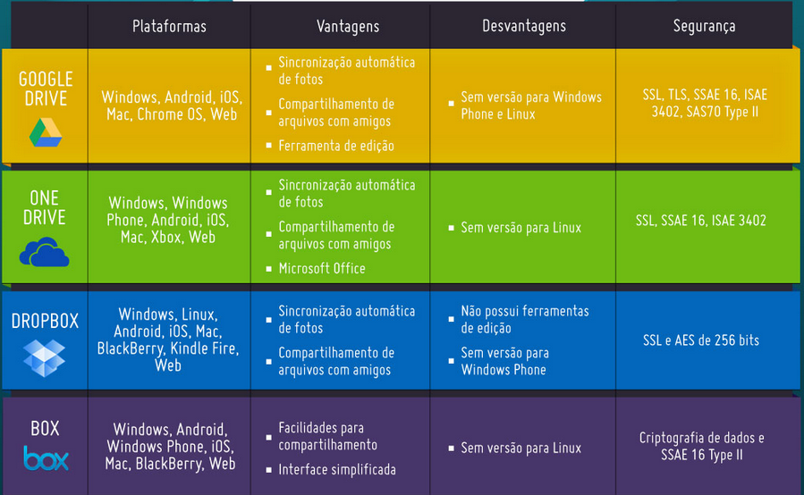
Serviços de Cloud Computer

Slide 29
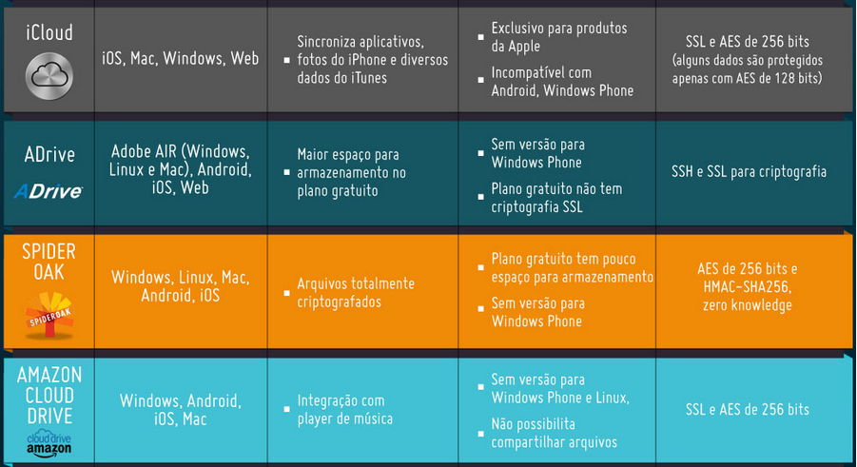
Serviços de Cloud Computer

Slide 30
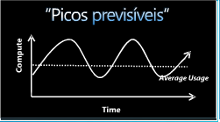
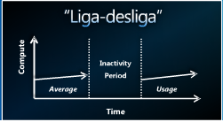
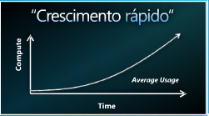
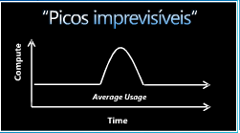
Cenários de Cloud Computer
Analisando os recursos computacionais:

Slide 31
Cenários de Cloud Computer
Analisando os gráficos fica evidente que o poder computacional deve ser alto para atender as demandas de processamento, mesmo que a demanda seja por um breve período, os famosos picos de carga.
Desta forma utilizando à computação nas nuvens as empresas podem focar exclusivamente na aplicação e ter acesso aos recursos computacionais necessários para atender as suas necessidades reais, economizando tempo e dinheiro.

Slide 32
Vantagens de Cloud Computer
Redução de Custo;
Maior capacidade de armazenamento de dados;
Licenças de software para cada empregado;
Disponibilidade;
Escalabilidade;
Flexibilidade;
Agilidade;
Software e Hardware como serviço;
Disponibilidade da informação através de qualquer dispositivo;
Computação em grade, processamento distribuído;
Sistemas de computação autônoma (autogerenciável).

Slide 33
Desvantagens de Cloud Computer
Segurança
Privacidade
Dependência da Internet

Slide 34
Tecnologias de Cloud Computer
Big Data
Virtualização
IA
IOT
Storage
Data Science
Segurança
Computação Cognitiva, etc

Slide 35
TI Tradicional
Em um modelo de computação tradicional, para construir ou atualizar infraestruturas de TI, os usuários têm que se preocupar com a instalação, configuração e atualização de softwares, adequação do espaço físico e de recursos humanos, além de outros gastos como com licenças de softwares.
Com a TI tradicional cada passo é necessário para construir e operar uma solução de TI tradicional, ocorrendo sobrecarga para o objetivo subjacente, o que exige habilidades caras e, muitas vezes, ineficientes esforços repetidos.

Slide 36
TI Tradicional
Neste caso, a infraestrutura de TI tradicional pode ser tolhida pela escala de nuvem de computação.
A Infraestrutura em escala massiva nuvem exige automação. Mesmo com uma pequena nuvem, a automação é fundamental se você estiver olhando para realizar processos de provisionamento e desprovisionamento de forma custo e tempo-eficaz, como mostra a Figura abaixo.

Slide 37
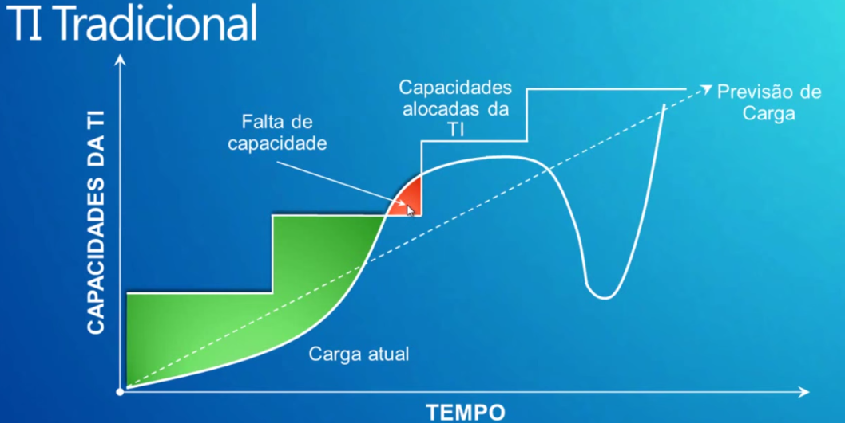
TI Tradicional

Slide 38
TI Na Nuvem
Infraestrutura de nuvem exige eficiente estrutura e organização.
Você deve definir e seguir padrões a cada passo, de estantes computadores individuais para cabeamento, operações e segurança.
Somente desta forma pode-se incorrer em poupança e refinar os processos.

Slide 39
TI Na Nuvem
Uma infraestrutura de nuvem inteligentemente planejada e organizada pode ser mais eficaz e mais eficiente construída e operada por uma equipe de funcionários menor do que se tomar a mesma quantidade de hardware e dispersá-la através de numerosas salas de servidores [Vic (J.R.) Winkler].
A TI na nuvem apresenta um baixo investimento inicial com relação às demandas de TI como mostra a Figura a seguir ao longo do tempo.

Slide 40
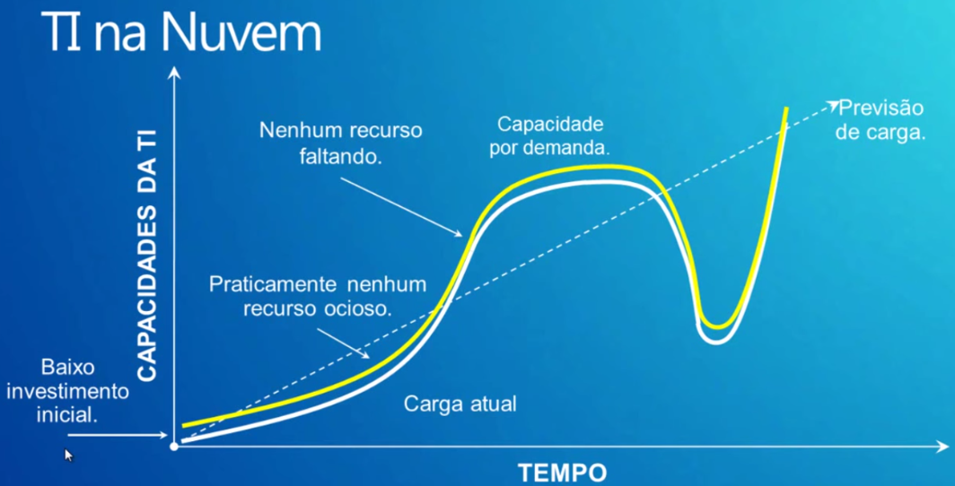
TI Na Nuvem

Slide 41
TI Na Nuvem
O custo passa a ser proporcional a sua capacidade de TI, de acordo com a carga atual, explorando o recurso de elasticidade que a tecnologia nas nuvens disponibiliza.

Slide 42
Camadas da TI Tradicional
Destacam-se a seguir as camadas de TI que formam o ambiente de TI, como mostra na Figura a seguir, e apresenta-se uma arquitetura para suportar as operações da empresa no ambiente principal de produção total ou parcial.
Esse ambiente de TI visa analisar e propor tecnologias, metodologias e melhores práticas para garantir o funcionamento dos sistemas de informações da empresa, assim como seus processos operacionais.
Por outro lado, na sua maioria a um custo elevado, podendo ocorrer falta de capacidade de TI ou excesso.

Slide 43
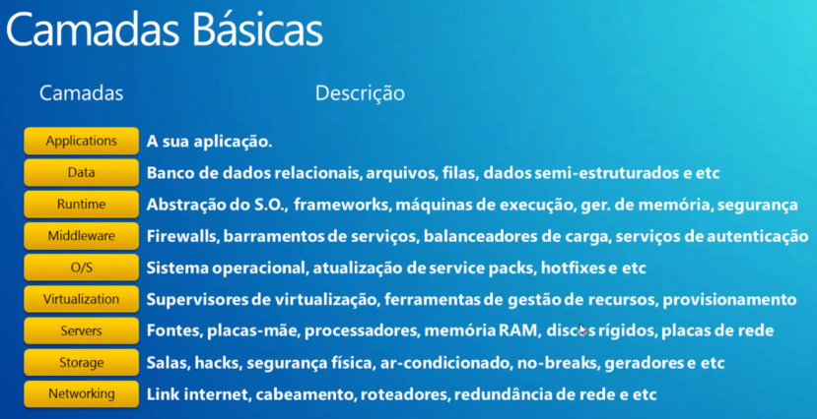
Camadas da TI Tradicional

Slide 44
Camadas da TI Cloud
Através da computação em nuvem pode-se utilizar as camadas de TI tradicional de uma forma completamente diferente, de modo que se transforma estas camadas em serviços de tecnologia da informação e de computação (HW, SW).
A promessa da computação em nuvem é proporcionar acesso fácil e escalável aos recursos de computação necessários, como mostra a Figura a seguir.

Slide 45
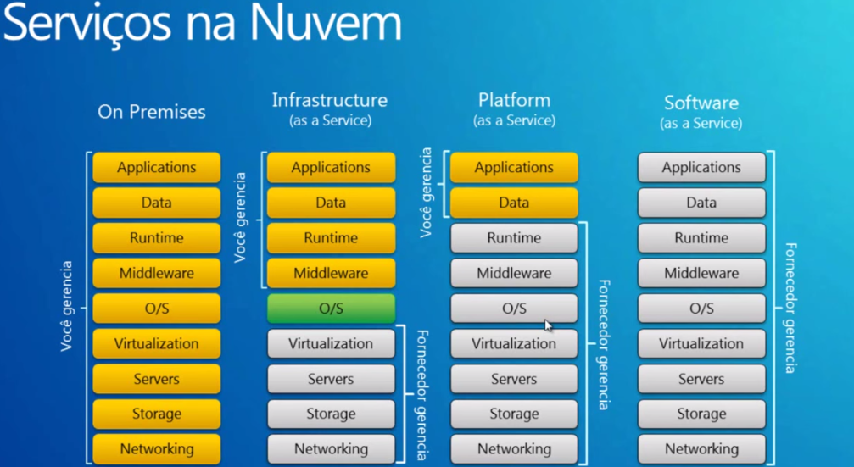
Camadas da TI Cloud

Slide 46
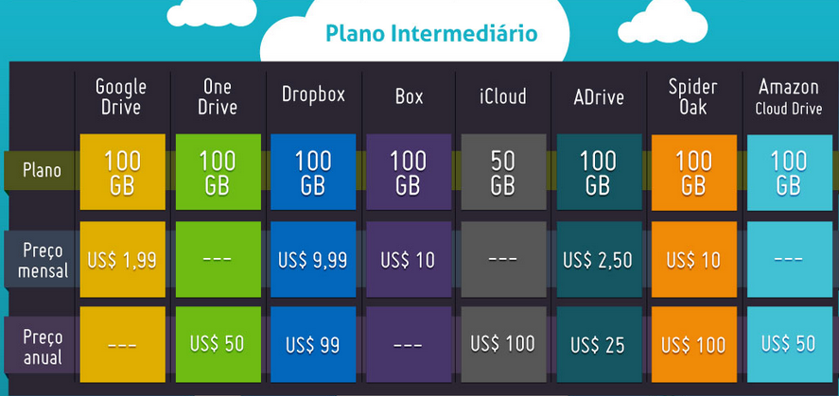
Armazenamento Cloud

Slide 47
Case de Sucesso Cloud
FC Barcelona
O Futbol Club Barcelona gerenciava um serviço de envio de SMS, comércio eletrônico, mídia social e aplicativos para dispositivos móveis para os seus torcedores, porém esse sistema não atendia a dinamicidade das atividades do grupo esportivo.
A solução para essa demando foi a contratação de um serviço tipo SaaS focado em atender às necessidades específicas de organizações esportivas.

Slide 48
Case de Sucesso Cloud
Gol Linhas Aéreas
A GOL percebeu que os passageiros necessitavam de um sistema de entretenimento de bordo já que suas aeronaves não possuíam serviço de internet ou outro atrativo de entretenimento.
Sendo assim o desafio era desenvolver uma aplicação que pudesse gerenciar o conteúdo acessado pelo usuário e realizar inferências nas preferências dos usuários e sugerir produtos para eles.

Slide 49
Case de Sucesso Cloud
Assim, todo o conteúdo é controlado pela companhia aérea – desde as informações sobre as atividades do passageiro (pois estão relacionadas à publicidade) até a programação (seleções de músicas, com 14.000 opções), assim como vídeos, artigos de revistas, jogos, conteúdos de esportes e notícias.
Sempre que um avião aterrissa, o servidor a bordo conecta-se a uma rede Wi-Fi do aeroporto que, por sua vez, conecta-se ao servidor da provedora de conteúdo para sincronização.

Slide 50
Case de Sucesso Cloud
Rede Globo
A Rede Globo tinha como desafio evitar a compra desnecessária de hardware e software para uso pontual, dimensionado pela demanda de pico, além de melhorar o SLA de implantação aliada à possibilidade de confiabilidade e redundância proporcionada pela nuvem.
Atualmente existem 64 projetos utilizando a TI nuvem como base, tais como, “The Voice Brasil 2”, “Avenida Brasil”, “Big Brother Brasil”, dentre outros.

Slide 51
Case de Sucesso Cloud
Atualmente os serviços estão sendo usados como uma alternativa para implantação rápida de sites para aplicativos públicos e internos, onde a demanda de consumo pode ser muito variável e precisa ser ajustada continuamente.

Slide 52
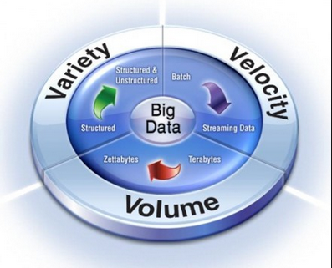
Tendências Cloud Big Data
A princípio, podemos definir o conceito de Big Data como sendo conjuntos de dados extremamente amplos e que, por este motivo, necessitam de ferramentas especialmente preparadas para lidar com grandes volumes, como mostra a Figura abaixo, de forma que toda e qualquer informação nestes meios possa ser encontrada, analisada e aproveitada em tempo hábil.

Slide 53
Tendências Cloud Big Data
Soluções de Big Data precisam trabalhar com distribuição de processamento e elasticidade, isto é, suportar aplicações com volumes de dados que crescem substancialmente em pouco tempo.
Baseiam nos 5 'Vs' do Big Data: volume, velocidade, variedade, veracidade e valor.

Slide 54
Tendências Cloud Big Data
Para manipulação de seus dados são utilizados banco de dados NoSQL, fazendo com que soluções do tipo possam atender à grande variedade de dados que existe, tanto estruturados, quanto não estruturados: bancos de dados orientados a documentos, bancos de dados chave/valor, bancos de dados de grafos, enfim.
Exemplos de bancos de dado NoSQL são o Cassandra, o MongoDB, o HBase, o CouchDB e o Redis.

Slide 55
Tendências Cloud Big Data
Mas, quando o assunto é Big Data, apenas um banco de dados do tipo não basta.
É necessário também contar com ferramentas que permitam o tratamento dos volumes.
Neste ponto, o Hadoop é, de longe, a principal referência.

Slide 56
Tendências Cloud Big Data
O Hadoop é uma plataforma open source desenvolvida especialmente para processamento e análise de grandes volumes de dados, sejam eles estruturados ou não estruturados.
O projeto é mantido pela Apache Foundation, mas conta com a colaboração de várias empresas, como Yahoo!, Facebook, Google e IBM.

Slide 57
Tendências Cloud Big Data
Pode-se dizer que o projeto teve início em meados de 2003, quando o Google criou um modelo de programação que distribui o processamento a ser realizado entre vários computadores para ajudar o seu mecanismo de busca a ficar mais rápido e livre das necessidades de servidores poderosos (e caros).
Esta tecnologia recebeu o nome de MapReduce.

Slide 58
Tendências Cloud Big Data
O fato é que a ideia de Big Data reflete um cenário real: há, cada vez mais, volumes de dados gigantescos e que, portanto, exigem uma abordagem capaz de aproveitá-los ao máximo.
Apenas para dar uma noção deste desafio, a IBM divulgou no final de 2012 que, de acordo com as suas estimativas, 90% dos dados disponíveis no mundo foram gerados apenas nos dois anos anteriores.

Slide 59
Tendências Cloud Big Data
Até o final de 2015, este volume todo terá aumentado pelo menos duas vezes. Diante deste ponto de vista, é um tanto precipitado encarar a expressão "Big Data" como um mero "termo da moda".

Slide 60
Tendências Cloud Cognitiva
O incontrolável desejo humano de resolver problemas nos leva às portas da computação cognitiva.
Nesse futuro cada vez mais próximo, homens e máquinas vão trabalhar juntos para resolver os problemas mais complexos do mundo.

Slide 61
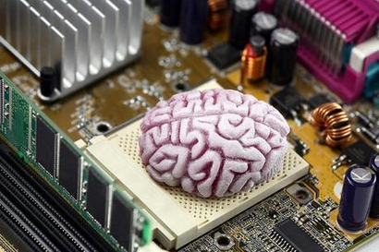
Tendências Cloud Cognitiva
A capacidade de análise e de compreensão de dados das máquinas, conforme Figura abaixo, vai nos ajudar a resolver as mais ameaçadoras epidemias, a desenvolver a cura do câncer e a encontrar uma solução para a crise hídrica.

Slide 62
Tendências Cloud Cognitiva
Vamos usar as máquinas para investigar crimes e organizar o trânsito.
Nem precisaremos mais dirigir os carros.
Essa é a proposta da computação cognitiva, que promete eliminar vários dos problemas com que lidamos hoje.
Para Thomas Malone, do MIT, não se trata de uma oportunidade de fazer coisas incrivelmente inéditas, mas de uma necessidade.

Slide 63
Tendências Cloud Cognitiva
Precisamos, segundo Malone, construir um sistema operacional social.
Nesta era em que tudo e todos estão conectados, precisamos de humanos e computadores trabalhando em conjunto para formar um único cérebro global.
Quem aposta forte nessa tendência é a IBM e seu supercomputador Watson.
A empresa acredita que a computação cognitiva pode levar o homem a um novo nível de criatividade.

Slide 64
Tendências Cloud Cognitiva
Uma amostra pode ser vista no aplicativo Chef Watson with Bon Appétit, em que o computador ajuda cozinheiros amadores a combinar 9. 000 ingredientes e sabores e a obter novas receitas.
Em outubro, o Twitter fechou uma parceria com a IBM para usar o Watson.
A máquina vai analisar tuítes em busca de padrões de consumo e de comportamento.

Slide 65
Tendências Cloud Cognitiva
Você pode participar do humanbrainproject.eu, que reúne cientistas do mundo todo para compreender o impacto dessa nova era na humanidade e nos levar a outras fronteiras do pensamento.
Ao mesmo tempo, a computação cognitiva tem o poder de eliminar muitos empregos, inclusive os mais qualificados e dependentes de raciocínio.
Os mais radicais futuristas chegam a prever o fim do trabalho.

Slide 66
Tendências Cloud Cognitiva
Por enquanto, o que aparecem são novas profissões baseadas em supercomputação: chief data officer, engenheiro de internet das coisas, nanomédico, ciberpolicial.
São centenas de novas carreiras nascidas da combinação entre inteligência humana e digital à sua espera.

Slide 67
Segurança de Cloud Computer
É um conjunto de procedimentos, políticas e tecnologias que fortalecem os ambientes de computação baseados em nuvem contra possíveis ameaças à segurança cibernética.
Na prática, garante a integridade e segurança dos modelos de computação em nuvem durante quaisquer ataques ou violações.
Os provedores de serviços em nuvem estabelecem uma infraestrutura de nuvem segura.

Slide 68
Segurança de Cloud Computer
Todos os aspectos de uma política de segurança de nuvem individual são importantes, mas há certos pilares que todo provedor deve oferecer.
Tecnologia - Monitoramento sempre ativo
Processo - Mudar a gestão
Processo/Tecnologia - Controles de segurança do Zero-Trust
Processo/Tecnologia - Proteção de dados abrangente
Usuário – Treinamento e conscientização.

Slide 69
Leitura Específica
[1] Cloud Computer – Fundamentos 1.
Disponível em: https://link.springer.com/chapter/10.1007/978-3-642-10665-1_63
[2] Cloud Computer – Fundamentos 2.
Disponível em: https://link.springer.com/book/10.1007/978-3-319-54645-2

Slide 70
Aprenda+
[1] Cloud Computer – Fundamentos 1.
Disponível em: https://www.redhat.com/pt-br/topics/cloud
[2] Cloud Computer – Fundamentos 2.
Disponível em: https://blog.xpeducacao.com.br/cloud-computing/
https://youtu.be/_dXAnBzfwBU

Slide 71
Dinâmica/Atividades
Exercícios (Atividade Verificadora de Aprendizagem)
-- WSL Ativar a Partir do Windows 10
https://www.alura.com.br/artigos/wsl-executar-programas-comandos-linux-no-windows?gclid=CjwKCAiAr4GgBhBFEiwAgwORrXlzAaJyYmWcGjHARx8DK-sP-J5Ozsht7JXpXlqgS9fQuZ6-fQF6zBoCfxMQAvD_BwE
Abrir terminal PowerShell como Administrador
wsl --install

Slide 72
Dinâmica/Atividades
Exercícios (Atividade Verificadora de Aprendizagem)
-- Plataforma Bohr
https://bohr.io/
Criar e deploy app teste

Slide 73
Referências Bibliográficas
[1] Disponível em:
http://www.dsc.ufcg.edu.br/~pet/jornal/agosto2012/materias/historia_da_computacao.html
[2] Disponível em:
http://info.abril.com.br/noticias/it-solutions/fotonoticias/conheca-alguns-fatos-marcantes-da-historia-da-computacao-em-nuvem.shtml.
[3] Disponível em: http://pt.slideshare.net/rrodrigomiranda/computao-em-nuvem-cloud-computing-uma-introduo?related=1.

Slide 74
Referências Bibliográficas
[4] Disponível em:
http://www.gta.ufrj.br/ensino/eel879/trabalhos_v1_2009_2/seabra/arquitetura.html.
[5] Disponível em:
http://www.infowester.com/big-data.php
[6] Disponível em:
http://exame.abril.com.br/revista-voce-sa/edicoes/197/noticias/a-computacao-cognitiva-promete-criar-novas-carreiras

Slide 75
Cloud Computer e Web Services em Linux
Professor M.Sc. Heleno Cardoso

